Slide 1
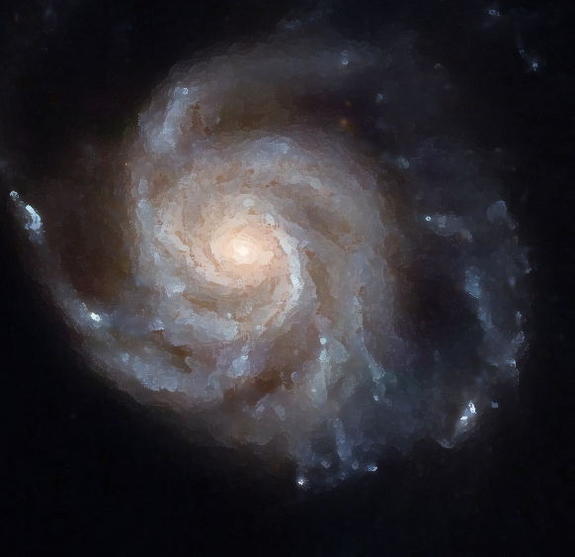


宇宙塵と私たち
COSMIC DUST―Our Origin and Future
第27回 うちゅうのがっこう (Feb. 11, 2019)
松岡 亮／Matsuoka Ryo
北大理学院 宇宙理学専攻
北大天文同好会第41期観測部長
北大地球科学サークルGROUND第五紀代表

Slide 2
All are from the dust,
and all turn to dust again.
すべては塵から生まれ，すべては再び塵へと還る
—コヘレトの言葉 3:20

Slide 3
おしながき
第1章
身近な宇宙塵
第2章
太陽系の起源と塵
第3章
太陽系の現在・未来と塵

Slide 4
第1章
身近な宇宙塵

Slide 5
皆さんは宇宙塵を見たことがありますか？

Slide 6
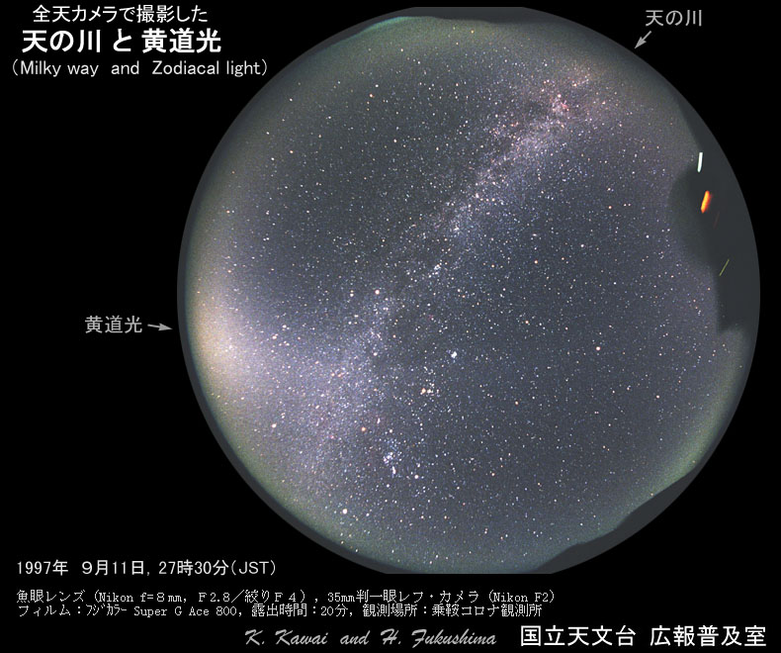

Slide 7
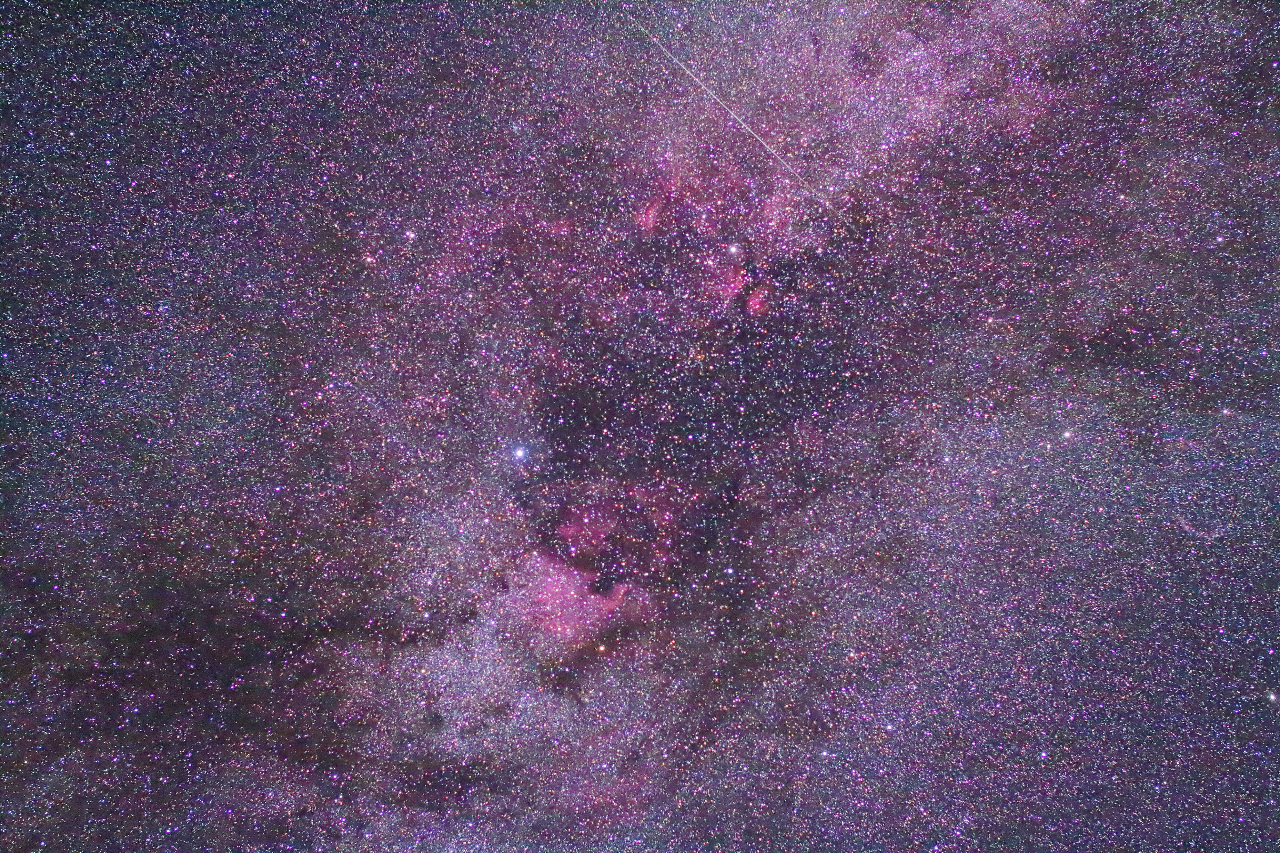
はくちょう座星形成領域と流れ星
（2017年9月16日）

Slide 8
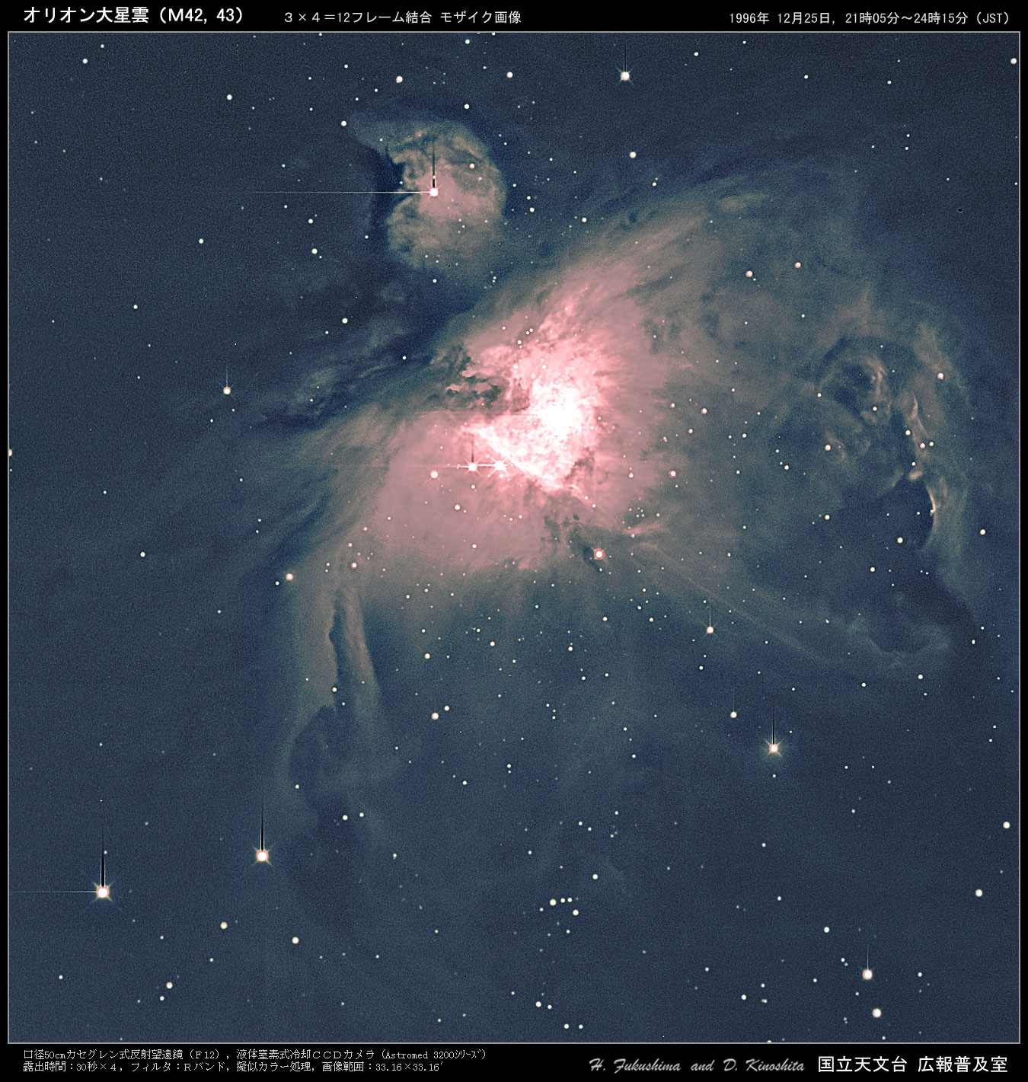

Slide 9
第2章
太陽系の起源と塵

Slide 10
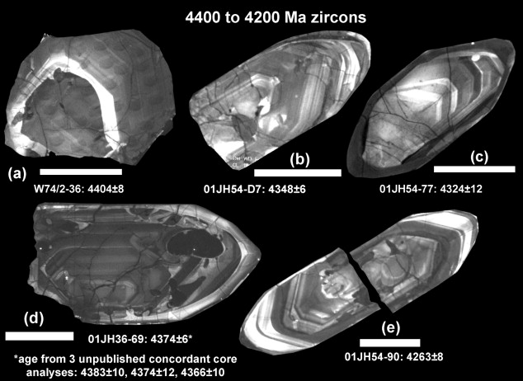
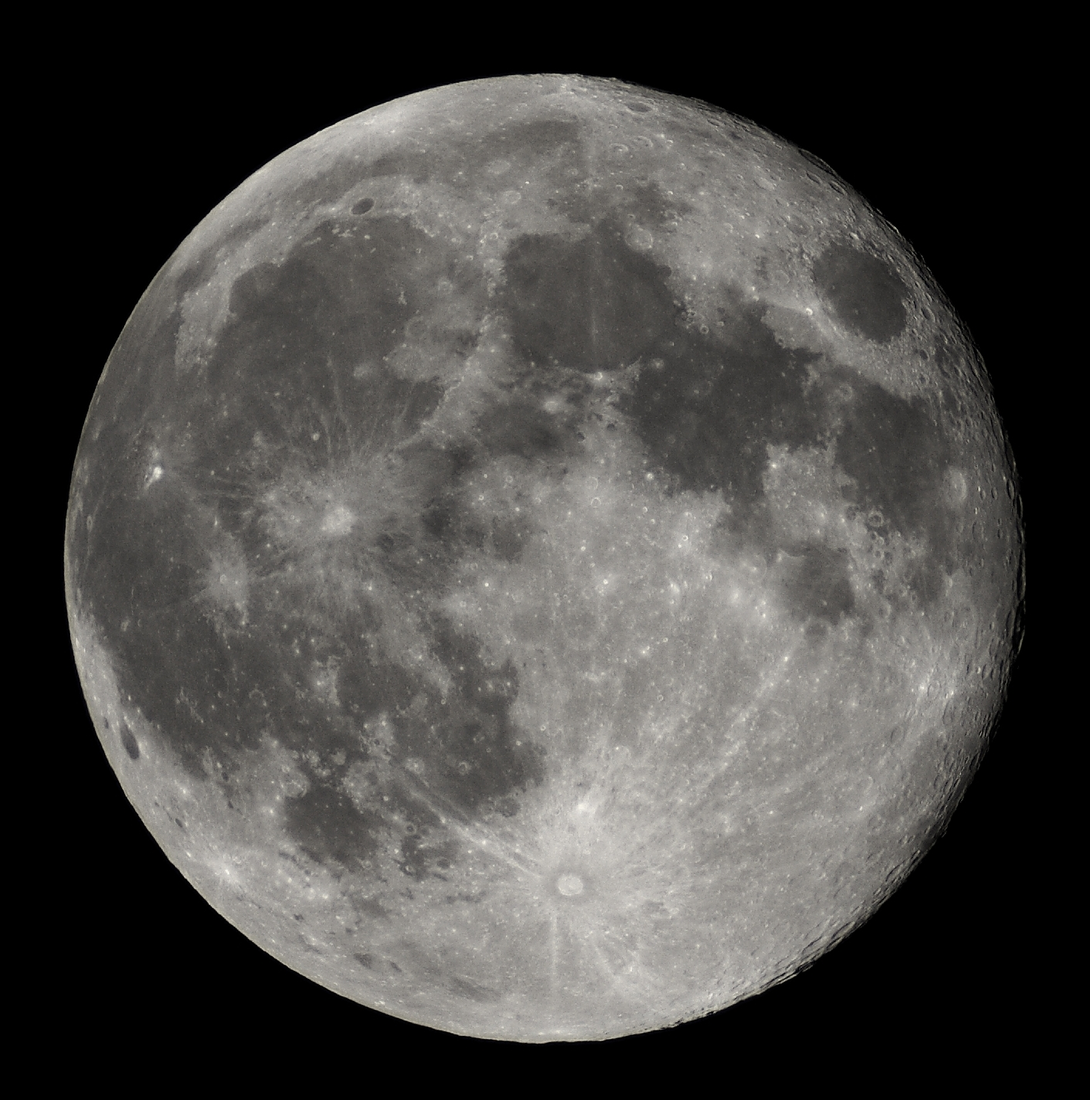
太陽系の古い物質
サンプル | 年代
カナダ・Nuvvuagittuq帯の片麻岩 | 42億8000万年前
オーストラリア・Jack Hillsのジルコン粒子 | 44億年前
月高地斜長岩 | 45億1000万年前
コンドライト隕石 | 45億6500万年前
Cavosie et al. (2007)

Slide 11
太陽系の古い物質
サンプル | 年代
カナダ・Nuvvuagittuq帯の片麻岩 | 42億8000万年前
オーストラリア・Jack Hillsのジルコン粒子 | 44億年前
月高地斜長岩 | 45億1000万年前
コンドライト隕石 | 45億6500万年前
Cavosie et al. (2007)

Slide 12
隕石の分類
・石質隕石 ケイ酸塩が主成分の隕石
・鉄隕石（隕鉄） 鉄合金が主成分の隕石
・石鉄隕石 鉄合金とケイ酸塩が半々の隕石
隕石
・コンドライト
・エコンドライト
石質隕石

Slide 13
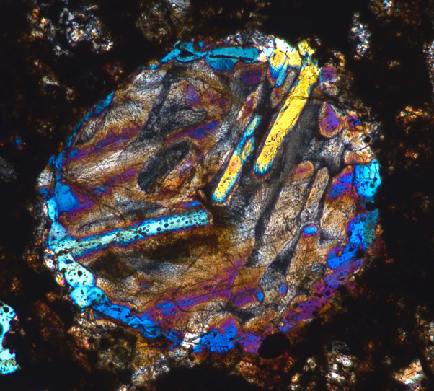
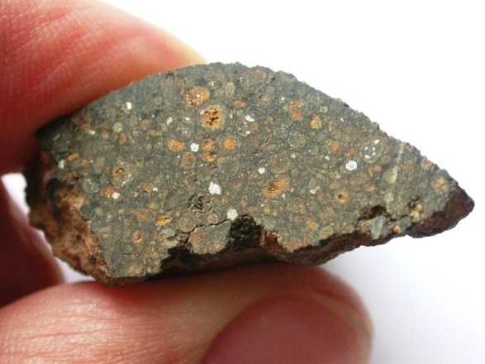
コンドライト
コンドライト
丸い粒子（コンドリュール）とチリ（マトリクス）からできている
金属鉄が含まれる
Coolidge隕石
http://www.zeiss.co.jp
NWA801
http://new.meteoris.de

Slide 14
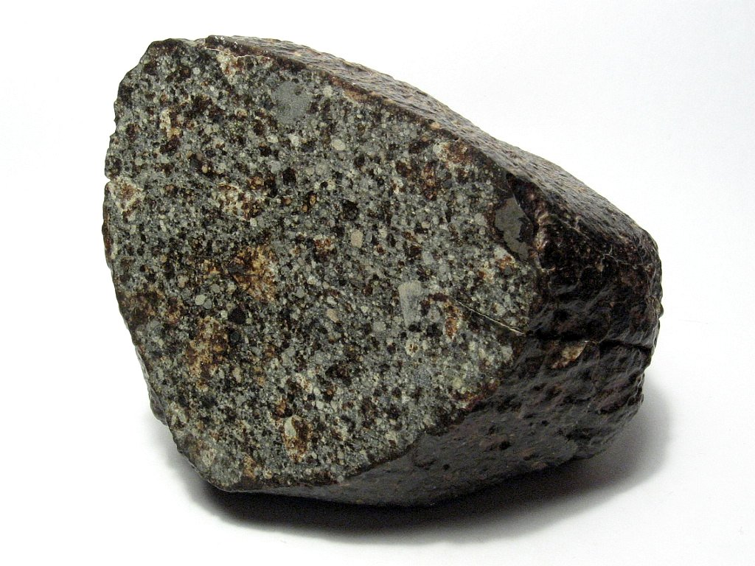
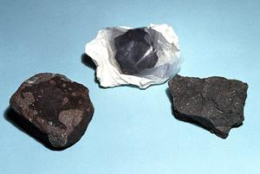
2種類のコンドライト
普通コンドライト
珪酸塩が主成分のコンドライト．
炭素質コンドライト
有機物に富む．水を含むものもある．
普通コンドライトよりも低温のところで形成．
Wikimedia.org
Wikimedia.org
普通コンドライト
炭素質コンドライト

Slide 15
コンドライト
コンドライト
丸い粒子（コンドリュール）とチリ（マトリクス）からできている
金属鉄が含まれる
Coolidge隕石
http://www.zeiss.co.jp
NWA801
http://new.meteoris.de

Slide 16
コンドライト
コンドライト
丸い粒子（コンドリュール）とチリ（マトリクス）からできている
金属鉄が含まれる
Coolidge隕石
http://www.zeiss.co.jp
NWA801
http://new.meteoris.de

Slide 17
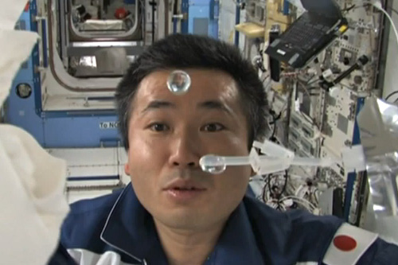
コンドリュールの成因論
マグマのしずくが無重力で冷えて固まった
Coolidge隕石
JAXA
http://www.zeiss.co.jp
コンドリュールが生まれた時の状態が保存されている

Slide 18
コンドライト
コンドライト
丸い粒子（コンドリュール）とチリ（マトリクス）からできている
金属鉄が含まれる
Coolidge隕石
http://www.zeiss.co.jp
NWA801
http://new.meteoris.de

Slide 19
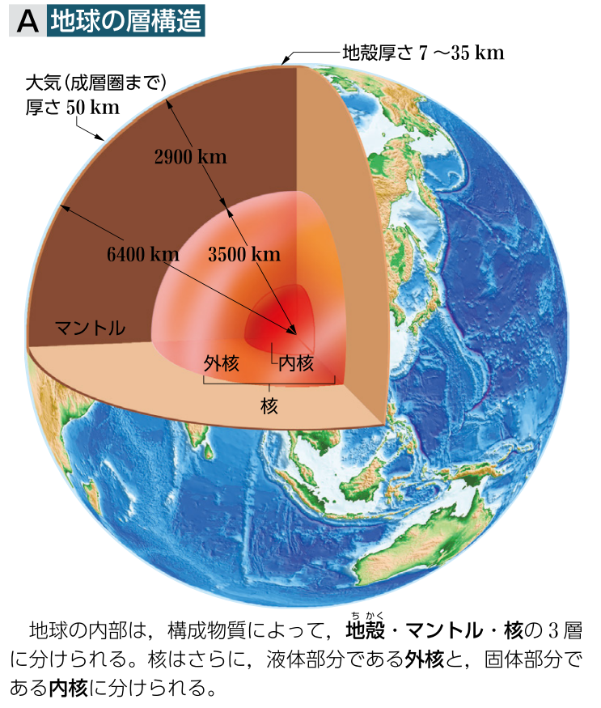
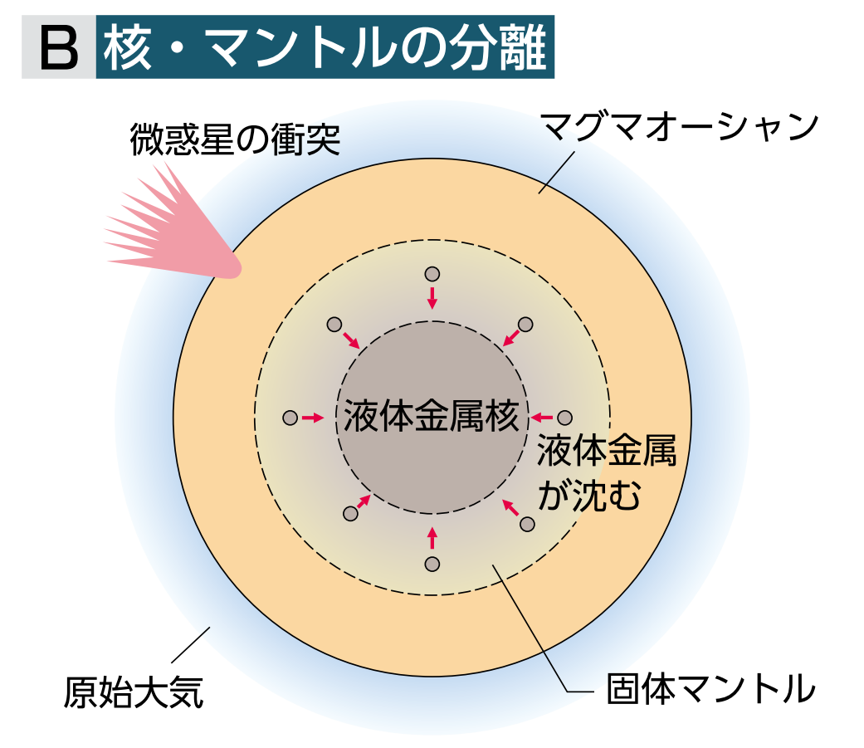
地球とコンドライトの金属鉄
地学図表
地学図表
コンドライトは一度も惑星になったことがない岩石であり
惑星の材料でもある

Slide 20
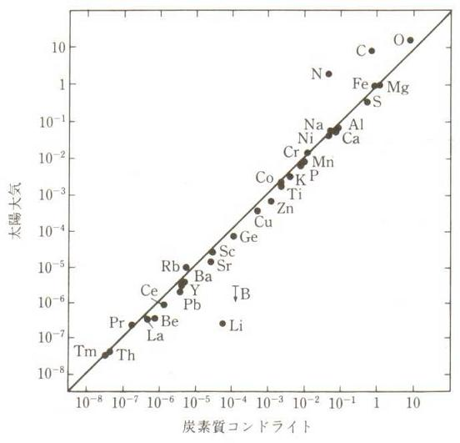
コンドライトに含まれている元素
ケイ素を単位としたコンドライトと太陽の元素存在量の比較
松尾 (1989)
酸素
アルミニウム
カルシウム
銅
鉛

Slide 21
コンドライトに含まれている元素
ケイ素を単位としたコンドライトと太陽の元素存在量の比較
松尾 (1989)
酸素
アルミニウム
カルシウム
銅
太陽とコンドライトは同じ物質から生まれている
→ 太陽と惑星は同じタイミングで生まれた
鉛

Slide 22
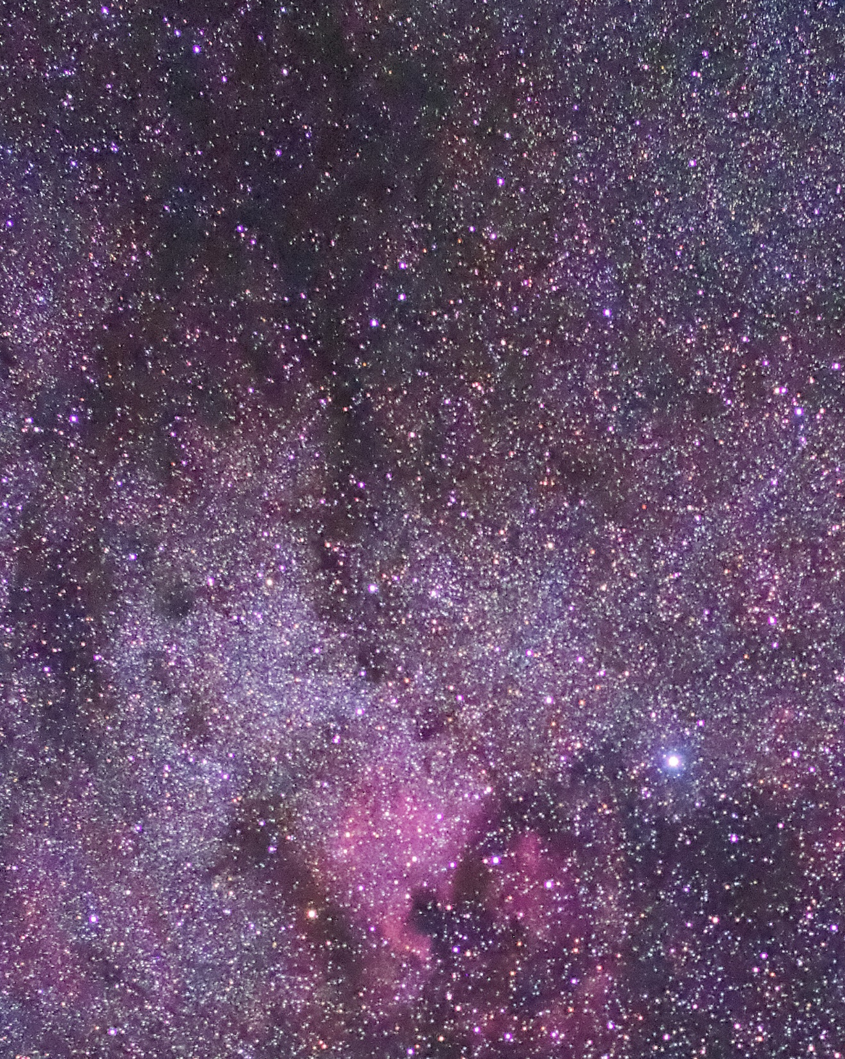
太陽系形成の第一歩
分子雲
低温で濃い星雲
分子雲コア
分子雲の中でも特に濃い領域
太陽系と同じか少し大きい

Slide 23
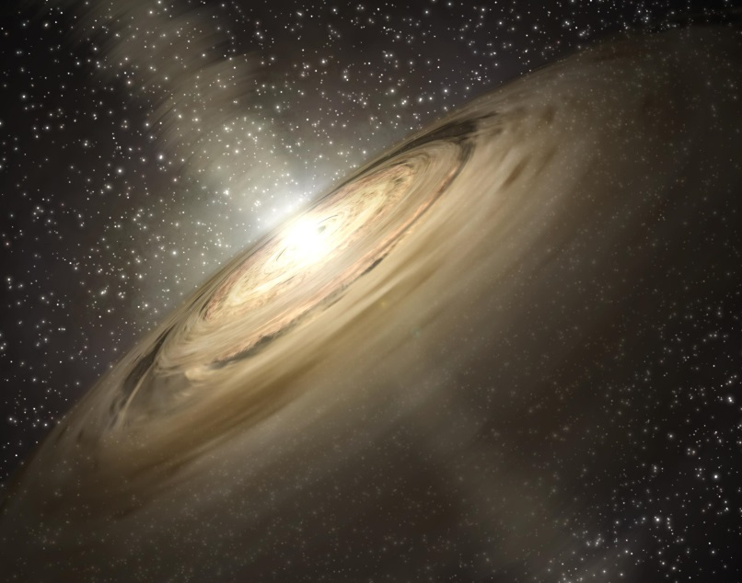
太陽系形成の第一歩
中心に落ちた物質
→原始太陽
落ちきれなかった物質
→原始太陽系円盤
分子雲コアは回転しながら収縮して原始太陽系円盤へ
NASA

Slide 24
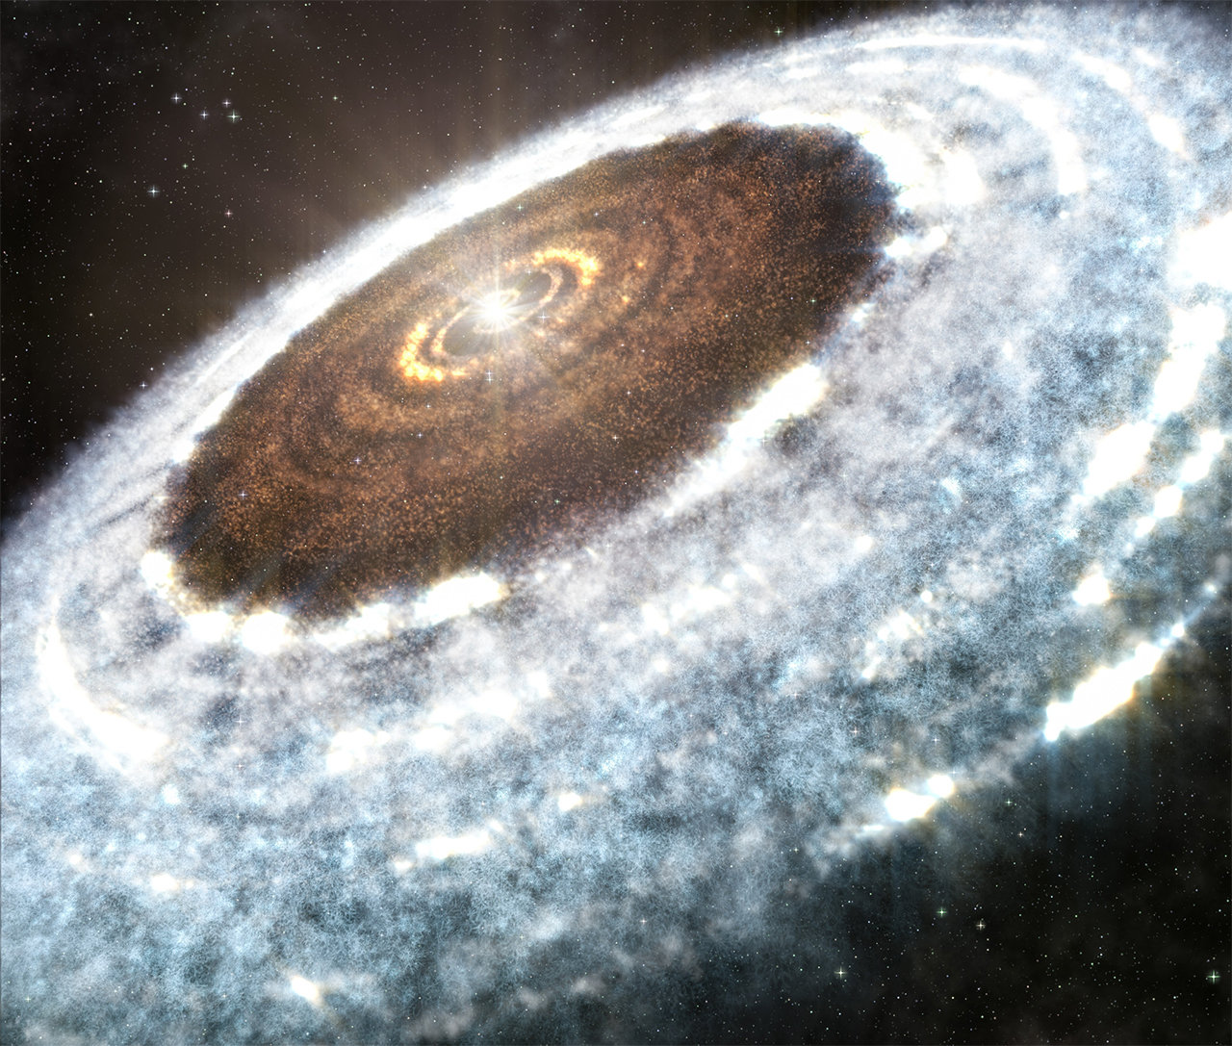
原始太陽系円盤の構造
岩石のチリ
スノーライン
氷のチリ＋岩石のチリ
A. Angelich/ALMA

Slide 25
チリの集合
ガス + 固体成分
コンドリュールや
マトリクス
固体成分
ガス
遠心力
太陽
重力
合力
圧力
原始太陽系円盤の中央面に
コンドリュールやマトリクスからなる薄くて濃い層が作られる

Slide 26



チリから微惑星へ
チリとコンドリュール
（数ミクロン~1cm）
微惑星
（数百m~10 kmくらい）
チリの層が充分に濃くなると，重力で集まって微惑星ができる
スノーラインよりも内側 … 岩石微惑星（普通コンドライト）
スノーラインよりも外側 … 氷微惑星（炭素質コンドライト）

Slide 27
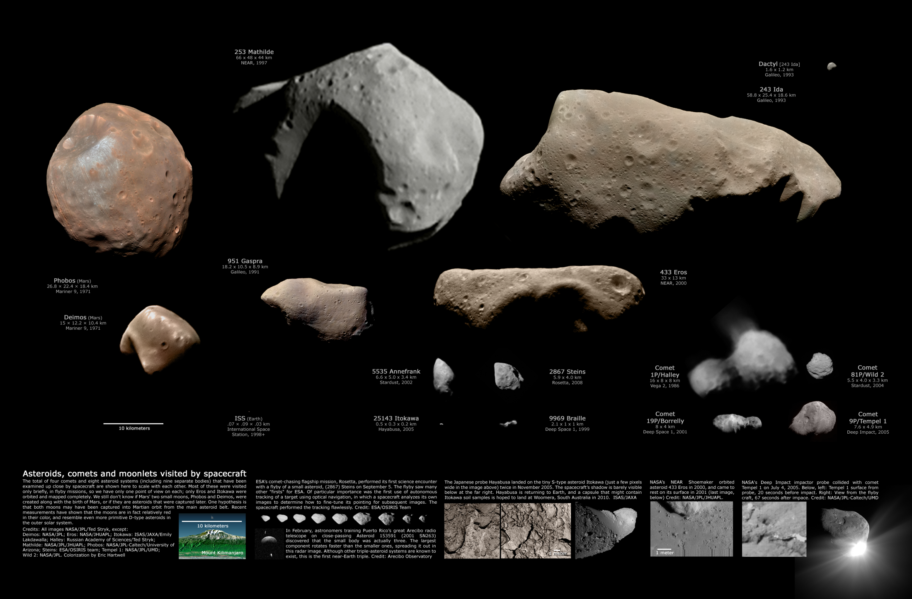
微惑星の姿
(C) Eric Hartwell

Slide 28
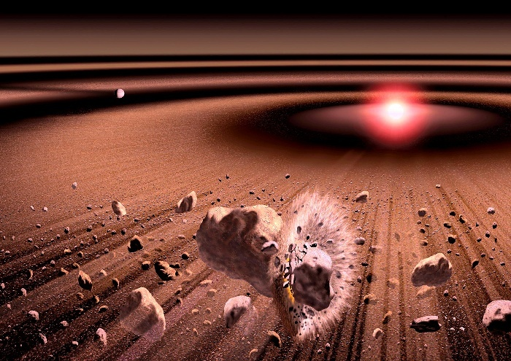
微惑星の成長
微惑星は互いに合体する
大きな微惑星はより早く成長する→暴走成長
（断面積が増える＆重力でほかの微惑星を引き付けるため）
JAXA

Slide 29
微惑星の姿
(C) Eric Hartwell

Slide 30
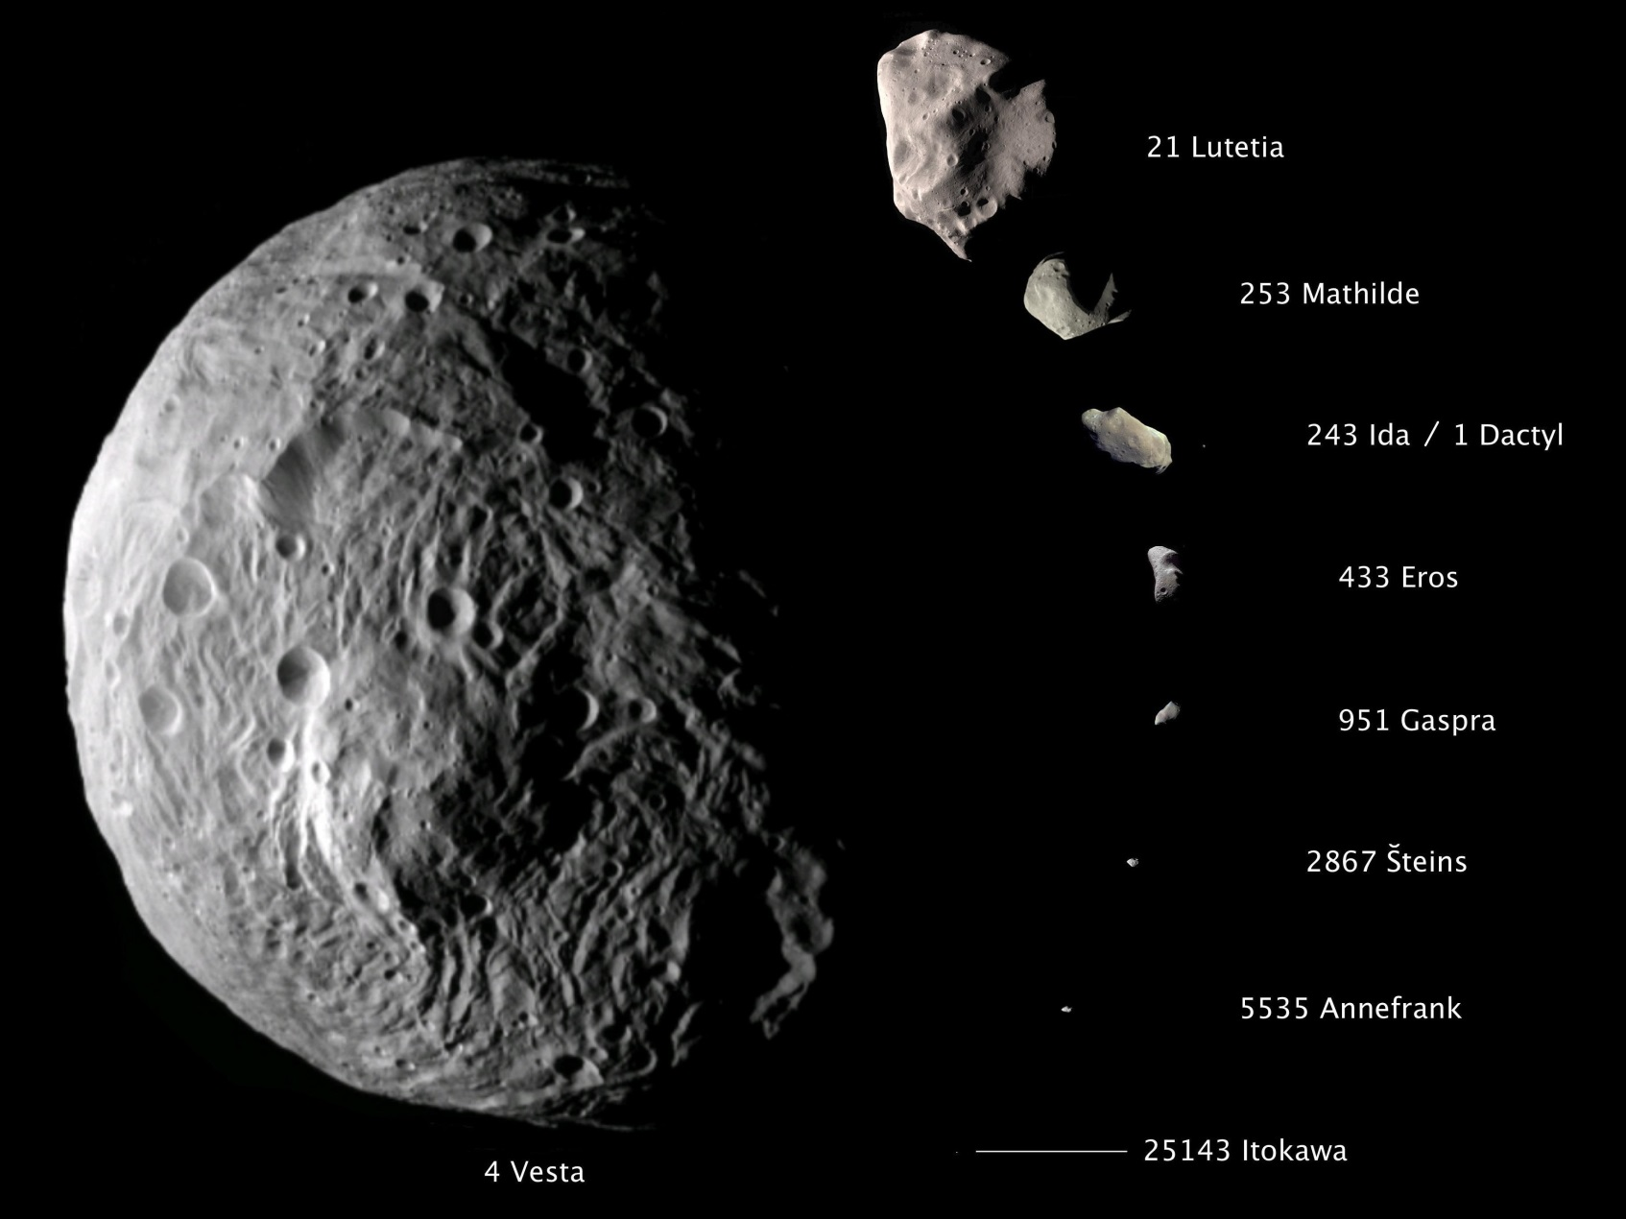
微惑星の姿
NASA/JPL

Slide 31
原始惑星へ
暴走成長は自分の近くにある微惑星を食べつくすまで止まらない
成長が終わるタイミング
スノーラインよりも内側…火星質量程度（~0.1地球質量）になったころ
スノーラインよりも外側…地球質量程度になったころ
このように成長が停止した天体を原始惑星という

Slide 32
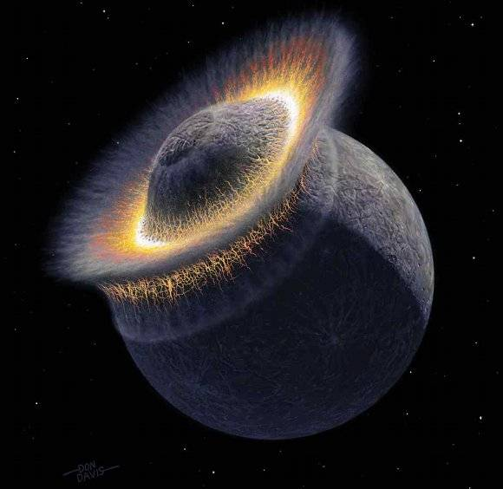
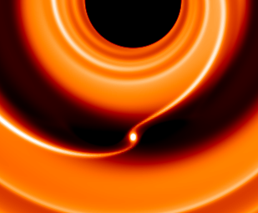
原始惑星から惑星へ
内側の原始惑星（火星質量程度）
円盤ガスが晴れたあと，お互いの重力で
軌道を乱しあって衝突合体する
→ 岩石惑星（水星・金星・地球）となる
※ 火星は内側原始惑星の生き残りかもしれない
(C) Don Davis
外側の原始惑星（地球質量程度）
大きな重力で周囲の円盤ガスを引き込んで成長
→ 大型ガス惑星（木星・土星・天王星・海王星）となる
(C) Frederic Masset

Slide 33

太陽系の惑星
http://www.ep.sci.hokudai.ac.jp/~keikei/lecture/atmphys1.pdf より改変

Slide 34
第2章まとめ
惑星の形成は太陽の形成と関連することがコンドライト隕石の分析から分かった．
原始太陽系円盤は内側には岩石の塵があり，外側は氷の塵もあった．
円盤内の塵が集まると微惑星となる．コンドライトは微惑星の欠片である．
微惑星の合体成長で原始惑星が形成され，惑星への進化をはじめる．作られる惑星の種類は，それがどんな塵から作られたかで決まる．

Slide 35
それでは，
この塵はどこから来たのだろうか？

Slide 36
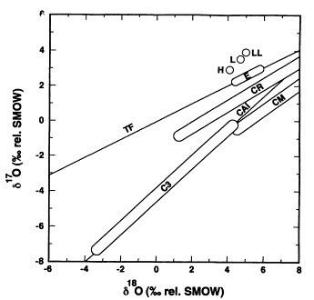

塵の酸素同位体比の一様性
あらゆる隕石が，酸素同位体比の驚くべき一致（0.01~0.1%）を示す
→微惑星を作った塵は極めて一様だった
様々な隕石種の酸素同位体分布
(Clayton, 1993)

Slide 37
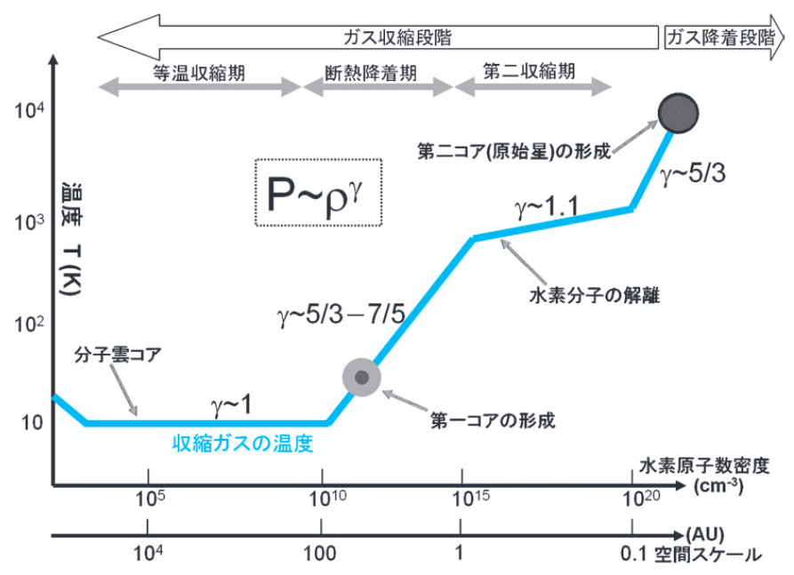
酸素同位体比一様性の起源
分子雲コア収縮における
空間・温度スケールの進化
(町田, 2012)
分子雲コアは収縮の際，位置エネルギー開放に伴い加熱
→起源物質が全蒸発を経験したかもしれない
蒸発ガスの混合は同位体比の一様性を説明可能だが，
蒸発前の情報が失われていることを意味している

Slide 38
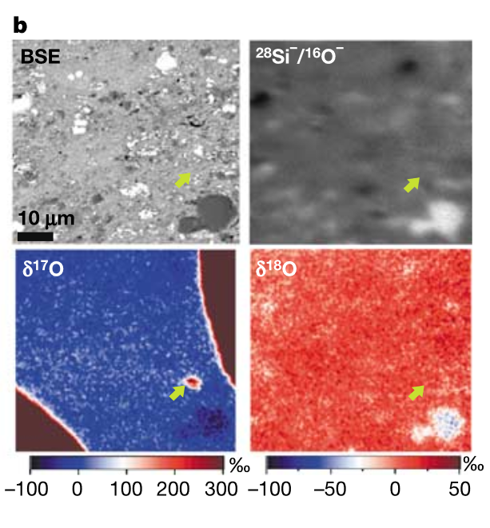
プレソーラ粒子
NWA 530 隕石のプレソーラシリケイト粒子の同位体画像
(Nagashima, Krot & Yurimoto 2004)

Slide 39
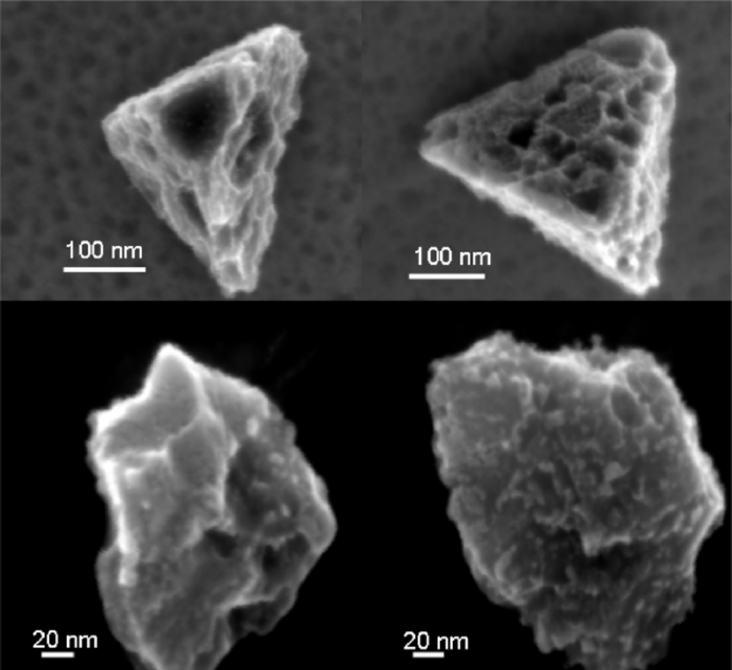
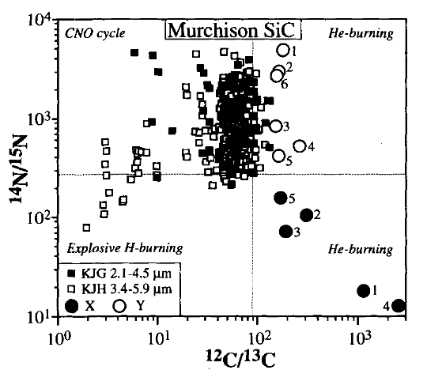
プレソーラ粒子
一部の揮発性の低い粒子は蒸発せずに生き残っている
Murchison 隕石のプレソーラ粒子(左)とその炭素・窒素同位体比分布(右)
CNO
He燃焼
爆発的H燃焼
He燃焼
Amari et al. (1994)
Anders & Zinner (1993)
太陽系分子雲コアは様々な種類の星間塵が集まってできたと想像される

Slide 40
はくちょう座星形成領域と流れ星
（2017年9月16日）

Slide 41
それでは，
星間塵はどこから来たのだろうか？

Slide 42
星間塵の生成場
生成場の核反応様式に由来する特徴的な同位体比
WR
(WN)
WR(WC,WO)
or
Pre-SN
CNO
He燃焼
AGB
晩期型星（AGB星・Wolf-Rayet星）の質量放出風
新星
超新星直前の星
Novae
爆発的H燃焼
He燃焼

Slide 43
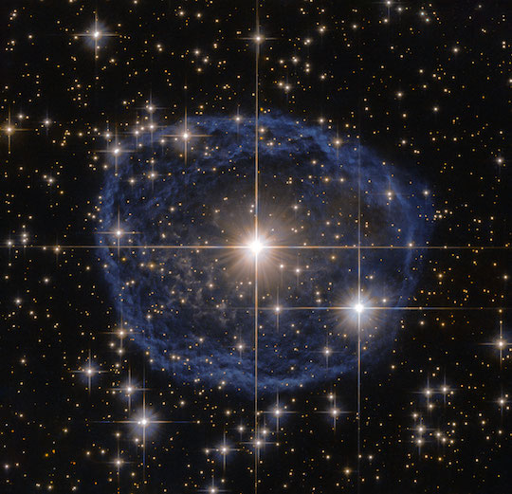
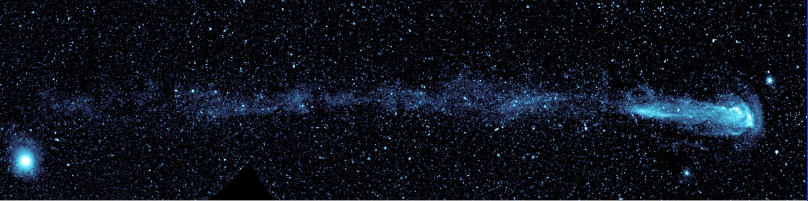
星間塵の生成場
ESA/Hubble & NASA
WR
(WN)
WR(WC,WO)
or
Pre-SN
CNO
He燃焼
AGB
Novae
爆発的H燃焼
He燃焼
りゅうこつ座のWR31a（WR星）
くじら座のミラ（AGB星）
GALEX

Slide 44
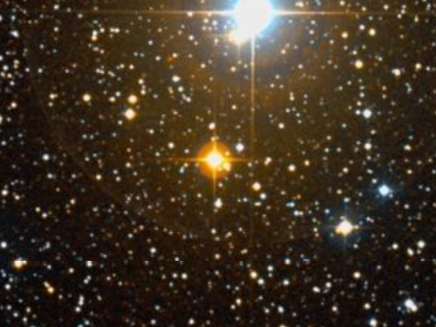
星周塵存在の直接証拠
はくちょう座Z星(AGB星)の赤外スペクトル
skymap.org
青曲線：非晶質Enstatite
協力：橘・梅内

Slide 45
第3章
太陽系の現在・未来と塵

Slide 46
黄道光
惑星間塵が
黄道付近に分布している

Slide 47
惑星間塵の寿命
Poynting-Robertson効果…ミクロンサイズ粒子に働く光圧抵抗
移動する粒子から見た
太陽光ベクトル
…速度と反対方向の成分を持つ
公転方向
静止系から見た太陽光ベクトル
地球近傍にあるダストは10³-10⁵yrで太陽に落下
黄道光を維持するために29-53tons/sの供給があるはず
(Yang & Ishiguro, 2018)

Slide 48
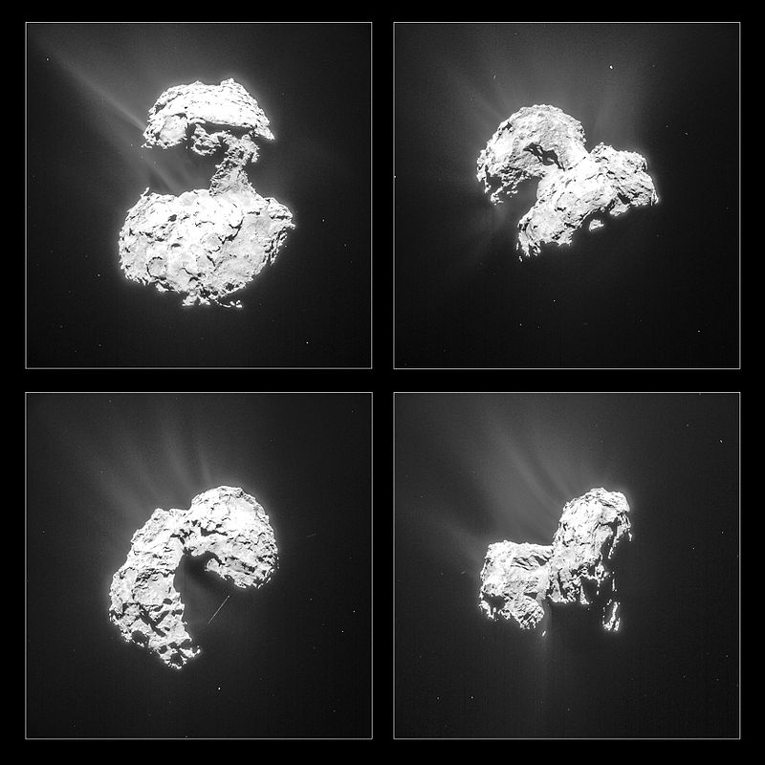
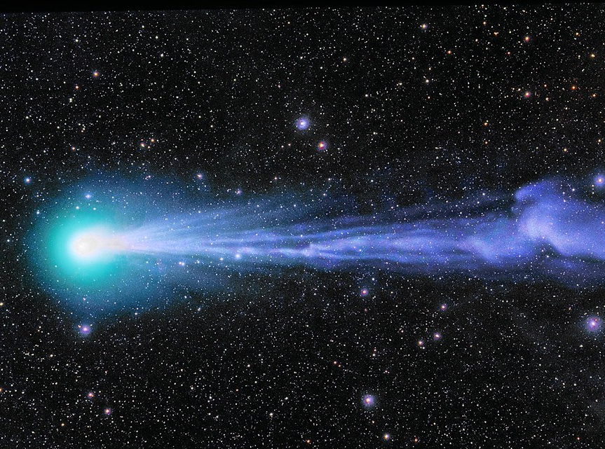
惑星間塵の供給源
彗星活動
ESA/Rosetta
http://spaceweathergallery.com/indiv_upload.php?upload_id=107802&PHPSESSID=7gjfd98fse0k2qbv7av6gobug0
Rosetta探査機による
67P/Churyumov-Gerasimenko彗星

Slide 49
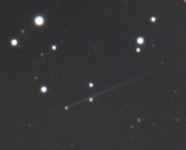
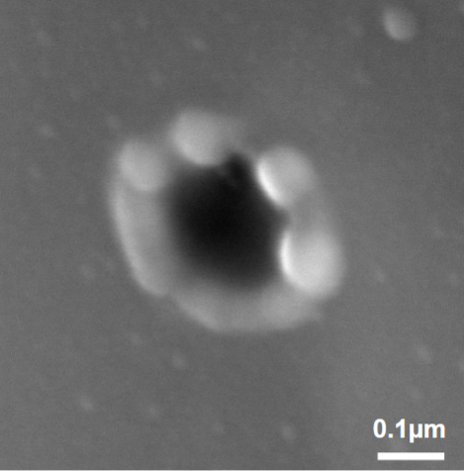
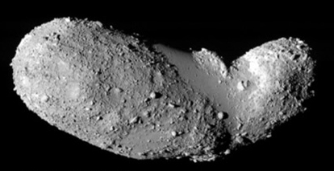
惑星間塵の供給源
衝突
陸別銀河の森天文台
イトカワ粒子上の
マイクロクレーター
（中村 2018）
小惑星 Gault by りくり望遠鏡
2019/01/12 撮影
ISAS/JAXA
イトカワの物質損耗を考慮した寿命は数億年
(Nagao et al. 2010)

Slide 50
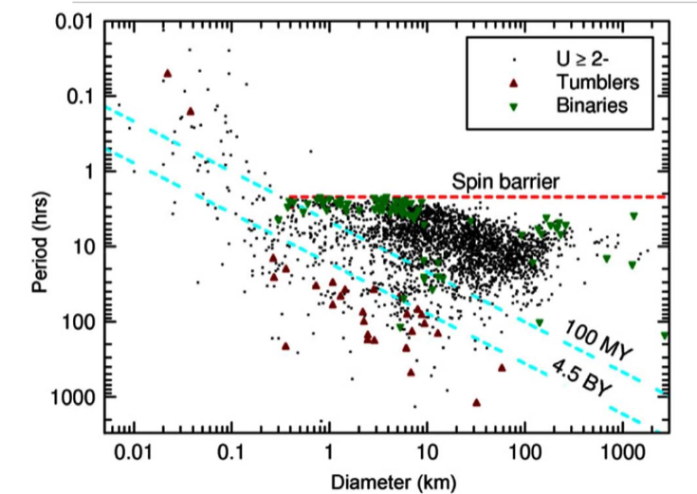
惑星間塵の供給源
YORP効果による自壊
小惑星の形状は不規則であるため加熱と輻射が不均一に起こり，トルクを生じる
Warner et al., 2009
2.5hr未満の自転速度では，遠心力が小惑星の破壊強度を上回る (Spin barrier)

Slide 51
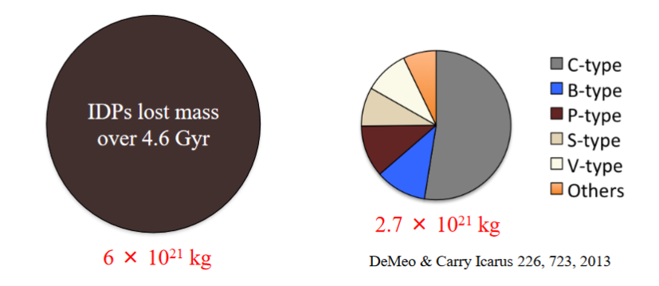
太陽系の物質損失量
石黒 2018
固体物質は太陽系から徐々に失われる運命にある

Slide 52
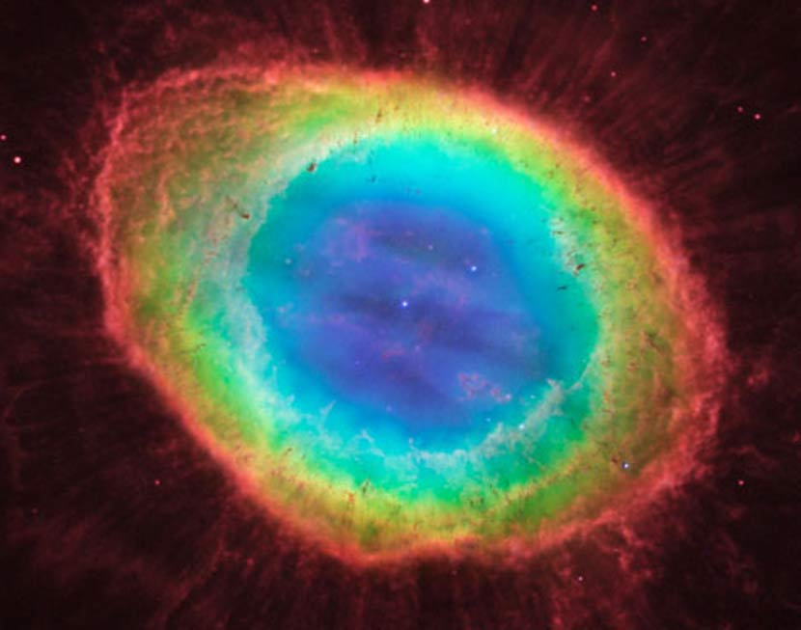
太陽の終焉
C. Robert O'Dell and David Thompson, Vanderbilt/LBTO/ESA/NASA
太陽は膨張して惑星を飲み込んだ後，
AGB質量放出を繰り返しながら惑星状星雲を形成
太陽に取り込まれた重元素たち（惑星間塵と惑星）は星間塵へと還る

Slide 53
第3章まとめ
黄道光の正体である惑星間塵は，太陽の光圧の影響を受けて太陽へと落下する．
惑星間塵は小惑星や彗星から常に供給が続いており，固体天体は惑星間塵として消耗する運命にある．
内側の固体惑星は膨張する太陽に飲み込まれ，太陽を重元素で汚染する．
AGB星へと進化した太陽は，質量放出風に乗せて自身が持つ重元素を塵として放出する．これらは星間塵として銀河系空間へ還っていく．

Slide 54
参考文献
橘 省吾,「星くずたちの記憶 ―銀河から太陽系への物語 (岩波科学ライブラリー)」, 岩波書店, 2016年.
松井 孝典 ほか,「比較惑星学 (新装版 地球惑星科学)」, 岩波書店, 2011年.
石黒 正晃, 「小惑星帯での様々な現象について」, 第5回探査ミッション立案スクール 発表資料, 神戸大学CPS, 2018年2月24日.
小島 知子 ほか,「初期太陽系の惑星物質科学：隕石・彗星・小惑星の微粒子」, エアロゾル研究, Vol. 31, 2016.
Amari, S. et al., “The isotopic composition and stellar sources of meteoritic graphite grains”, Nature, Vol. 365, 28 Oct 1993.
Anders & Zinner, “Interstellar grains in primitive meteorites: diamond, silicon carbide, and graphite”, Meteortitics, Vol. 28, 1993.
Clayton, R. N., “Oxygen isotopes in meteorites”, Annu. Rev. Earth Planet Sci., Vol. 21, 1993.
Nagao, K. et al., “Irradiation history of Itokawa regolith material deduced from noble gases in the Hayabusa samples”, Science, Vol. 333, 26 Aug 2011.
Nagashima, K. et al., “Stardust silicates from primitive meteorites”, Nature, Vol. 428, 29 Apr 2004.
Werner, B. D. et al., “The asteroid lightcurve database”, Icarus, Vol. 202, Jul 2009.
Yang, H. & M. Ishiguro, “Evolution of cometary dust particles to the orbit of the Earth: particle size, shape, and mutual collisions”, ApJ, Vol. 854, 26 Feb 2018.

